Slide 1
Superioribus
Programmierprojekt im Fach Entwicklung mobiler Applikationen
Master Informatik- und Kommunikationssysteme
Florian Wege 15856

Slide 2
Gliederung
Projektfindung
Motivation
Technische Grundvoraussetzungen
Features
Mockups
UML
Use Cases
Klassendiagramm
Ausblick, Sonstiges

Slide 3
Projektfindung
Fragestellungen zur Projektfindung:
Was haben wir im Kurs kennengelernt?
Welche Ein- und Ausgabegeräte hat die Zielplattform?
Was hat Nutzen?
Was ist machbar?
Welche Informationen sind verfügbar?
Unser Mehrwert ist nur Logik
Kategorien im Google Play-Store gestöbert

Slide 4

Idee: Vokabeltrainer

Slide 5
Motivation
Entwicklungsaspekte:
Vorhandene Apps als Referenz, Alleinstellungsmerkmal durch Komposition und UX
Sprache nicht patentiert, ausgeprägte Datenhaltung
Nicht statisch, erweiterbar (Kreativität) -> Aufwand skalierbar
Anwenderaspekte:
Memorierung von Vokabeln
Spaß beim Lernen
Alternativ als Übersetzer
Unterwegs auch mit wenig Zeit flexibel einsetzbar

Slide 6
Technische Grundvoraussetzungen
Android-Phone -> Android OS, Gerät: WVGA (Nexus S) 480 x 800
API-Level: Min 15 Ice Cream Sandwich (vorerst, größere Zielgruppe, Emulator/Testgerät sichergestellt)
Permissions: READ_EXTERNAL_STORAGE, INTERNET, RECORD_AUDIO
Entwicklung in Android-Studio (komfortabler, Eclipse-Support eingestellt)

Slide 7
Features
Vokabellisten:
manuell bearbeitbar
External Storage der dict.cc-App abgreifen (Datenbanken)
Persistenz, auf Webserver
Übungen (jeweils Subset á 20 Fragen):
Übersetzung eintippen
Begriffs-Matching
Passendes Bild auswählen (Google Web Search API, Google Custom Search, Faroo)
Wiederholung/höhere Frequenz von zuvor fehlerhaft beantworteten Fragen (Lernkartei)
Parametrisierung

Slide 8
Features
Quick-Help:
Image-Websuche
Übersetzer (Google Cloud Translation API oder Bing)
Spracherkennung
Links zu bekannten Online-Dictionaries
Spielerisch:
Fortschrittsanzeige
Time-Race -> Punkte

Slide 9
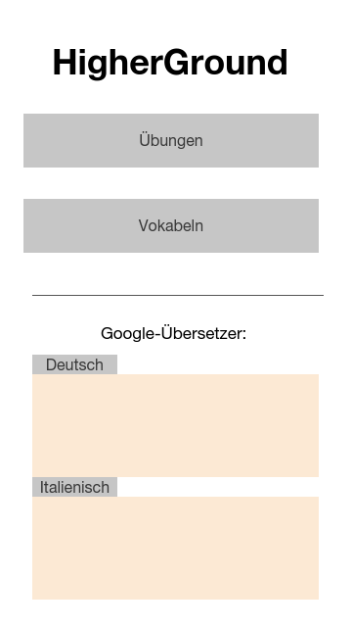
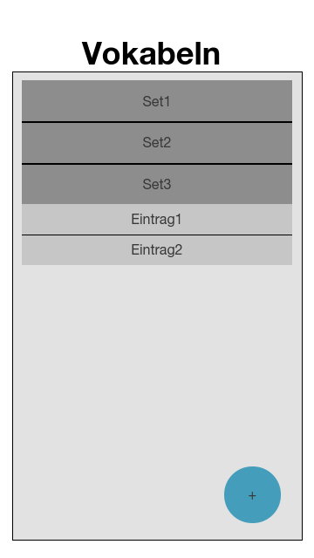
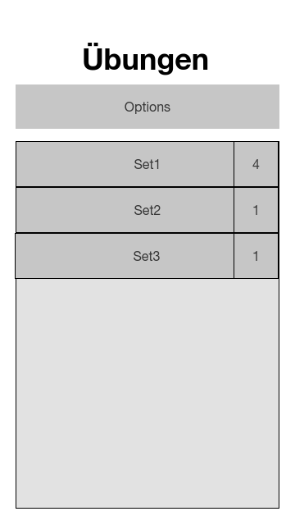

Mockups

Slide 10
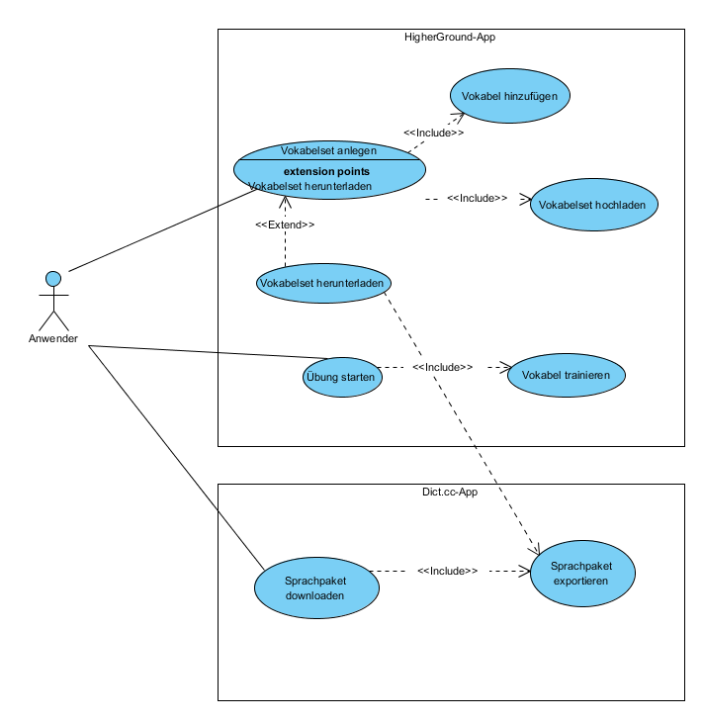
Use Cases
Zwei Systeme

Slide 11
Use Cases

Slide 13
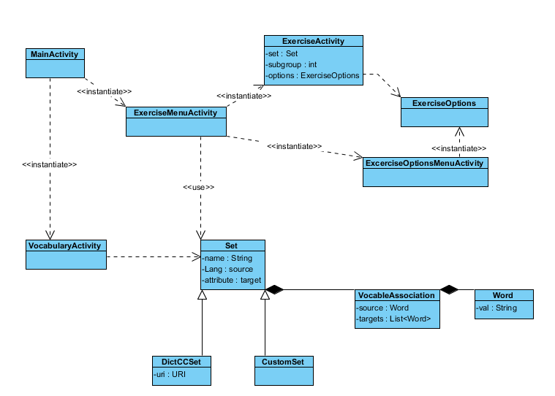
Klassendiagramm

Slide 14
Ausblick, Sonstiges
Hilfetext
Markierung der Sets mit Flaggen/nach Sprachen
Expandable Listview oder mehr Activities
Lokalisierung der App ansich
Periodisches Event mit Highscore
Veröffentlichen

Slide 15
Danke für Ihre Aufmerksamkeit
(Sie dürfen jetzt Fragen stellen)

